Slide 1

01
AI SERVICE
PLANNING
현장 요구를 이해하고
서비스로 구현하는 기획자
마케팅·운영 경험과 웹 구현을 연결하는
AI 서비스 기획 신입 지원자
변재근
AI 서비스 기획
Notes:
지원 직무 포지셔닝. IT 정규 경력 또는 AI 모델 전문 경력으로 제시하지 않는다. 기존 v2와 이력서에 기재된 경력 및 2026-11-10 사용자 보충 설명을 기반으로 편집.

Slide 2
핵심 경험
02
요구를 기능과 업무 도구로 구현
약 8년의 현장 경험 + 약 5개월의 AI+X 교육·웹 구현
OLIGO-K
화면·인증 구현과 기획 관점의 성장
03–09
React 화면·인증 백엔드·DB 구현
팀 의견 조율, 문서화·배포
너는솔로
상대 선택·맛집 탐색 화면 연결
10
HTML·CSS 화면 제작
JavaScript 시작 화면 이동
Excel 자동화
약 1,000개 품목의 재고 갱신 자동화
11–12
함수·매크로 직접 적용
약 2시간 → 2분 40초
Notes:
약 8년은 여러 산업의 실무경력이며 IT 정규경력이 아니다. 기술은 기존 v2·제공 매뉴얼·이력서 및 저장된 너는솔로 시작 HTML에서 확인한 범위로 제한. Excel 시간은 본인 경력 기술에 따른 약값이며 별도 재측정하지 않음.

Slide 3
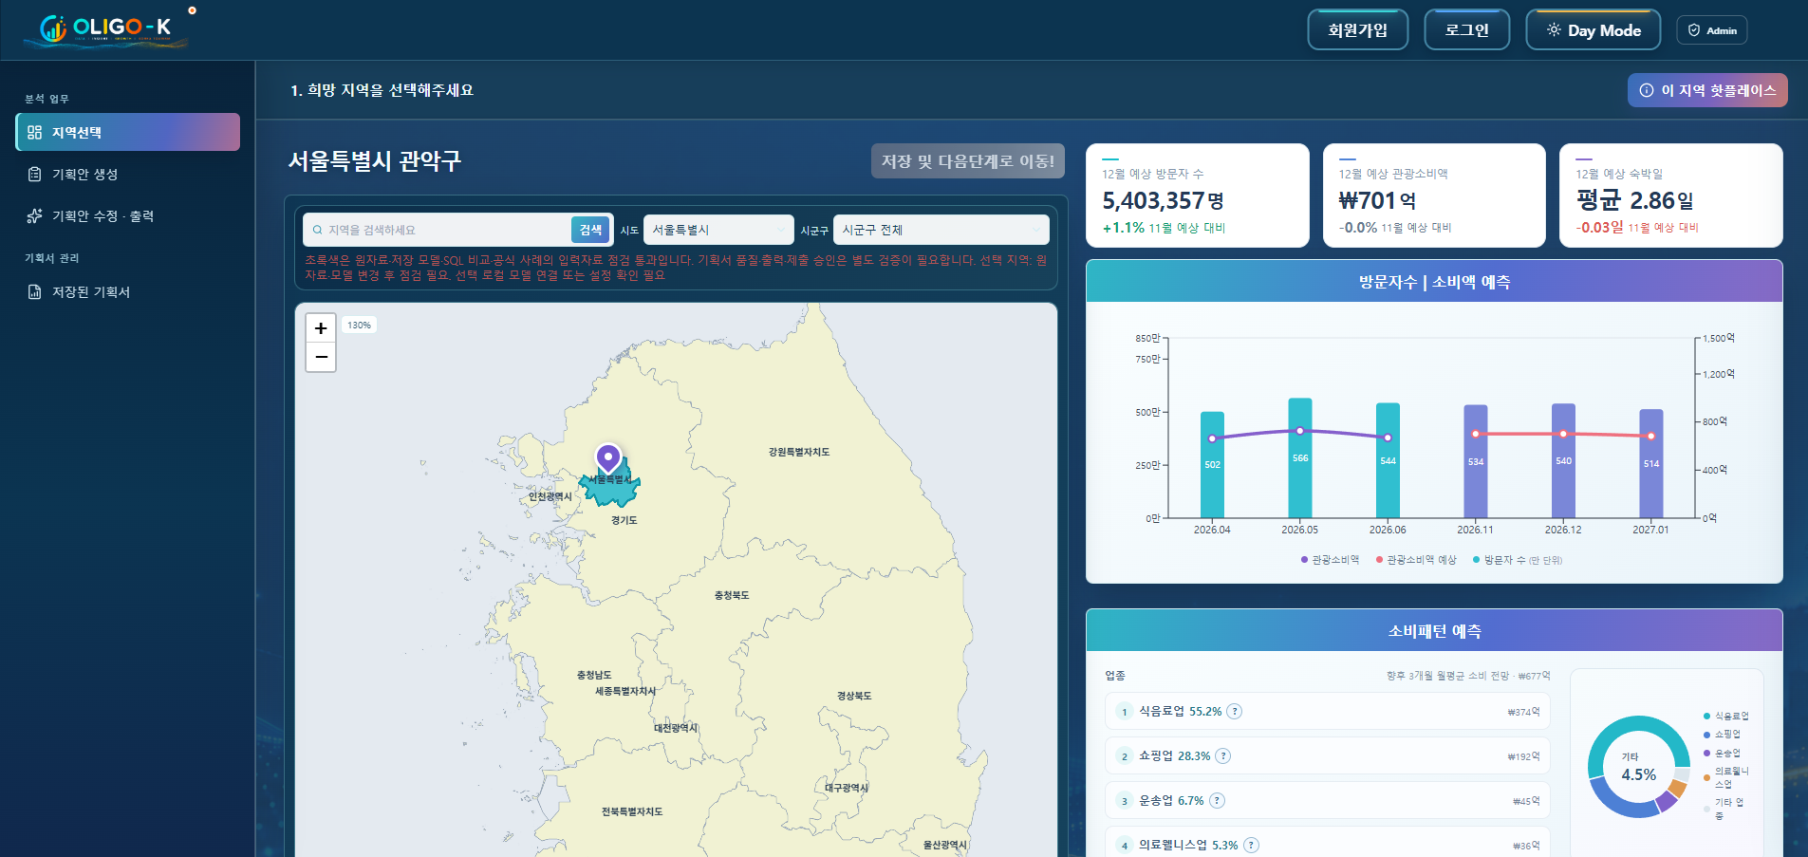
OLIGO-K / 문제와 목적
03
OLIGO-K: 지역 데이터를 관광 기획으로
4인 팀 / 1.2개월 / 공모전 제출 및 과제 발표를 위한 AI+X 프로젝트
팀이 세운 문제 가설
지자체 관광·사업 담당자의
데이터 분석능력 부족과
지역 맞춤 기획안 작성에 대한 부담
서비스 목적
지역 현황·예산·자원을 연결해
AI 기획 초안 생성과
담당자 검토·문서 활용 지원
지역 선택 → 조건 입력 → 초안 검토 → 기획서 생성 및 출력
<OLIGO-K 바로가기!>
Notes:
팀장이 최초 사업 아이디어와 전체 기획서 방향을 주도. 본인은 화면·서비스 구현 방식 제안, React UI 전담 등. 문제와 사용자 정의는 기존 매뉴얼 p1 및 사용자 설명에 근거한 가설이다. 상용 서비스나 실측 성과로 제시하지 않는다. 이미지: 원본 v2의 관광 대시보드. 표시된 수치는 예측·예시이며 성과가 아니다. 서비스 URL은 기존 링크를 보존했으며 이번 작업에서 전체 기능은 실행하지 않았다.

Slide 4
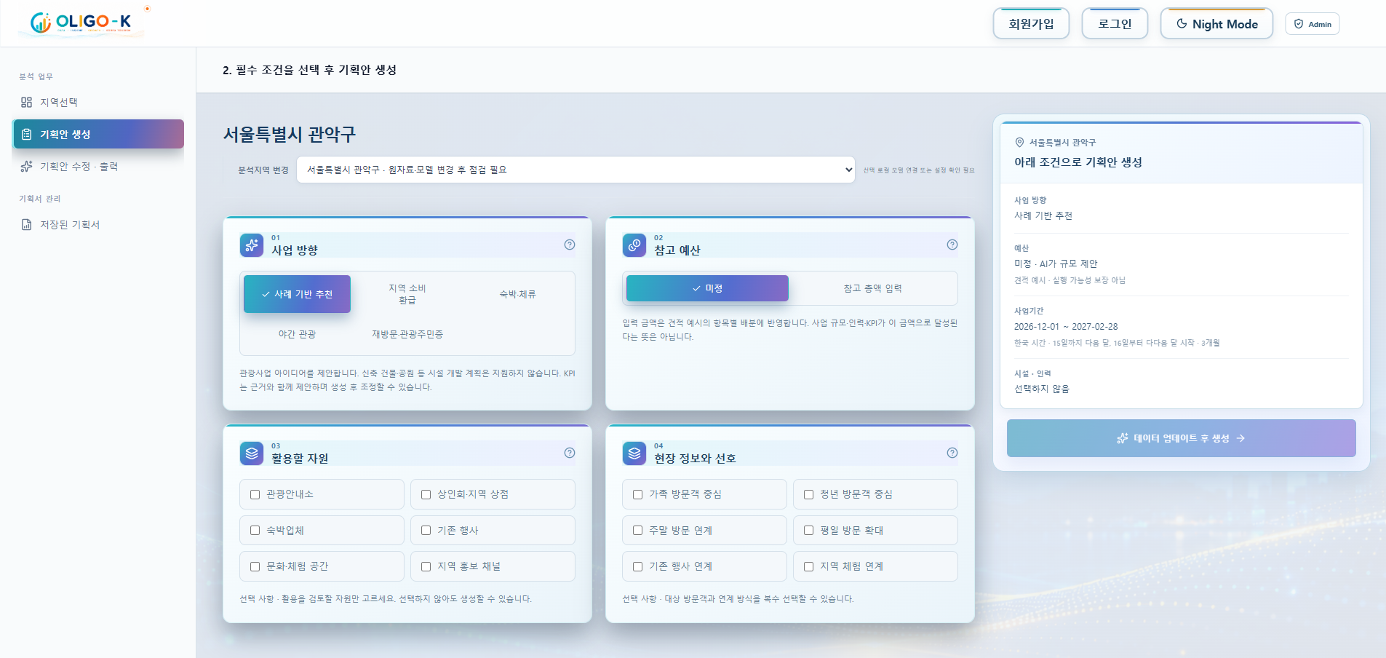
OLIGO-K / 기술과 담당 범위
04
화면·입력·인증 기능 직접 구현
React 프론트엔드 전담 + 인증 백엔드·DB 연계
React UI
기획 조건 선택 및 입력 UI
React(vite)/JSX/HTML/CSS
API 연동
기획 조건 API 전달 및 결과표시
JavaScript 적용
인증·DB 연계
가입·로그인·계정 상태에 대한
인증 백엔드 및 DB 구현
Notes:
본인 기술·기여: 기존 v2, 이력서 역할, 사용자 보충 설명. 팀 기술 구조: 제공 매뉴얼 p4. 인증 백엔드와 DB까지 수행한 범위는 사용자 설명에 근거하며 개인 인증 코드·사용 언어·스키마는 확인되지 않았다. 따라서 FastAPI/MySQL을 개인 숙련 기술로 단정하지 않는다. 이미지: 기존 v2 입력 및 미리보기 원본. Word/PPT 생성 엔진 자체를 개인 개발 성과로 쓰지 않는다.
대표 화면은 제공된 원본의 기획 조건 입력 UI다. 본인의 개인 인증 백엔드·DB 구현 범위는 사용자 설명에 근거한다. 인증 코드의 사용 언어·스키마와 예외 처리 증빙은 추가 확인 필요. 팀 스택을 개인 전체 개발 성과로 귀속하지 않는다.

Slide 5
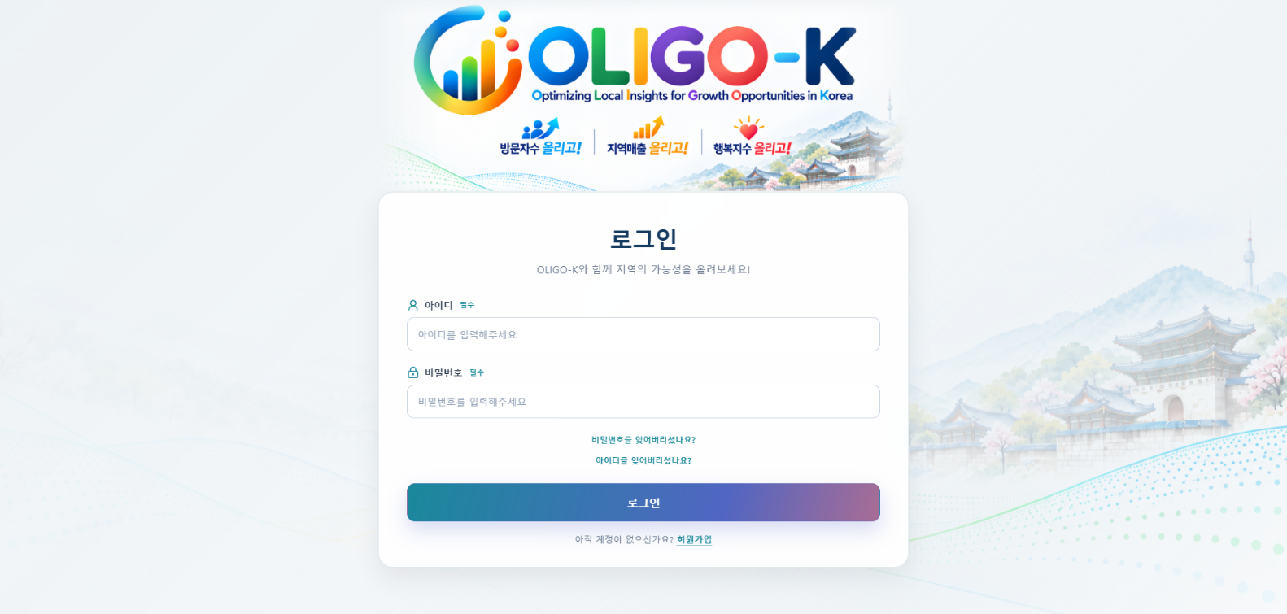

OLIGO-K / UX 의사결정
05
Day/Night 의견 차이를 선택 기능으로
팀 내부 디자인 의견 조율 사례
DAY / 팀장 의견
NIGHT / 변재근 의견
문제
조율
직접 구현
밝은 배경·어두운 배경
유저들 사이에서도
선호 차이 예상
테마 전환으로 요구 통합
버튼 디자인은 통일
헤더·배경·로고·콘텐츠
모드 전환
Notes:
2026-11-10 사용자 보충 설명의 실제 Day/Night 사례. 팀장과 지원자의 디자인 선호 차이에서 기능으로 발전했다. 이미지: 기존 v2의 Day/Night 로그인과 대시보드 원본. 선호 조사, 접근성 테스트, 사용성 향상 수치는 없음. 기존 단독 초기 디자인 비교 페이지는 본편에서 통합·삭제. 초기 시안 URL 보존: https://jack.dothome.co.kr/TP2/ex1.html
로그인 화면 두 장은 기존 v2 원본 이미지로 동일 크기의 프레임에 비율을 유지하여 배치. 밝은 배경은 팀장, 어두운 배경은 본인 선호였고 기능 구현은 본인이 담당했다. 사용자 선호 조사나 사용성 효과를 검증한 사례가 아니다.

Slide 6
OLIGO-K / 비용·보안·인증
06
비용·계정 요구를 기능으로 구체화
제안 주체와 담당 범위 구분
API Key 입력
제안: 팀장 / 구현: 변재근
문제
제안
구현
기획서 생성시 마다
토큰 비용 부담
지자체 소유 API Key 입력
공용 비용 부담 완화 목적
입력 및 안내 기능 구현
로그아웃 or 1시간 부재시
입력 기록 삭제(보안 이슈)
회원가입·로그인·마이페이지
직접 제안 및 구현
문제
제안
구현
계정 정보·관심 지자체
연계와 상태 관리
계정 인증과 마이페이지
데이터 저장 연계
화면·인증 백엔드·DB
직접 구현
Notes:
출처: 2026-11-10 사용자 설명. API Key 아이디어는 팀장 제안, 본인은 구현. 자동삭제 조건은 본인 설명에 근거하고 이번 작업에서 소스 코드 또는 실제 Key로 검증하지 않았다. 완전한 보안이나 비용 절감 실측을 주장하지 않는다. 계정 기능의 필요성은 본인 제안이며 관련 프론트·인증 백엔드·DB만 개인 구현 범위다.
공용 비용 절감 효과를 실측하지 않았다. Key 자동삭제 조건은 사용자 진술이며 저장 위치, 실제 삭제 시점, 서버·로그 잔존 여부는 코드와 동작으로 재확인 필요. 인증 백엔드의 예외 처리도 미검증이다. 본문은 구현자 설명 기준과 검증 미완료를 명시하여 표현을 제한했다.

Slide 7
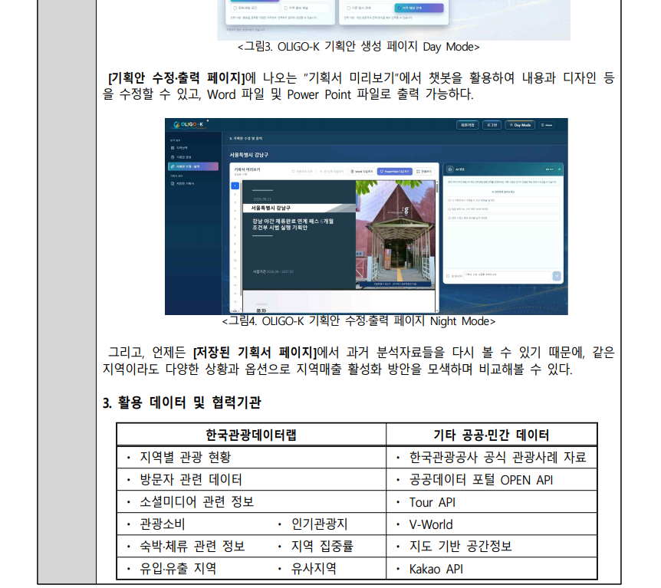
OLIGO-K / 협업과 역할 확장
07
UI에서 인증·문서화·배포까지
회의에서 의견 조율 및 정리, 구현 과정에서 역할 확장
공모전 제출 문서
01
UI·React 프론트엔드
회의때 나온 화면·기능 관련 의견들 정리 및 반영
구현 방식 제안과 의견 조율
02
인증 기능 구현 및 데이터 수집
계정 기능을 제안하고 직접 구현
학습을 위한 관광 관련 Row Data 수집
03
문서화·디버깅·배포
회의록, 제출서류, 매뉴얼 작성
디버깅 및 배포(AWS) 수행
<제출 문서 보기!>
Notes:
개인 기여는 사용자 보충 설명·기존 v2·이력서 역할에 근거한다. 추가 자료 확보는 사용자 진술의 팀 활동이며 기관/주최 측 명칭, 연락 주체 및 자료 목록은 미확인. 원주 방문은 계획뿐이므로 기재하지 않았다. 이미지와 원본 Google Drive 문서 링크를 보존. 기존 PDF의 링크를 유지한 것이며 새 PDF를 생성하거나 변환하지 않았다.
추가 자료 확보는 사용자 설명의 팀 공동 활동이다. 연락 기관·확보 자료의 명칭과 본인 직접 연락·설득의 범위는 기록이 없어 개인 성과로 귀속하지 않았다. 원주 방문은 계획뿐이므로 기재하지 않았다. 문서는 원본 이미지의 상단 주요 구역을 크롭했으며 문서 내용을 수정하거나 생성하지 않았다.

Slide 8
OLIGO-K / 사후 회고
08
프로젝트를 통해 정립한 기획 원칙
실제 경험을 기반으로 깨달은 점
01 사용자 니즈 검증
공모전 과제·팀의 문제 가설에서 출발
지자체 담당자 조사 미실시
- 향후계획: 인터뷰 실시 or 문제 가설 검증 우선
02 구현 범위와 우선순위
초기 구상: B2G + B2B + B2C
상상력에 비해 구현속도 저하 → B2G 중심 구현
- 향후계획: 핵심 구현 범위 선정 및 우선순위 정리
03 비용과 사용자 접근성
개별 API Key로 공용 비용 부담 고려
Key 준비 부담은 진입 장벽
- 향후계획: 저가 언어모델 선정 or 제한적 무료체험 검토
구현에 앞서 실제 사용자 문제와 검증할 가설을 먼저 정의해야 함을 배웠습니다.
Notes:
실제 경험: 공모전 과제에서 출발해 교육 초기 4인 팀이 약 1개월 반 동안 B2G 중심으로 구현했다. B2B·B2C는 확장 구상이며, 지자체 담당자 인터뷰·설문·사용성 검증은 실시하지 않았다. 사용자 검증 우선 원칙과 기관 단위 이용·제한적 체험은 사후 개선 관점이다. API Key 비용 절감 효과·사업 모델은 미검증이다.

Slide 9
OLIGO-K / 데이터 기반 개선
09
초기 비교에서 배운 검증 기준과 KPI 설계
팀의 개발 / 개인의 실측 비교 / 향후 설계 방향 학습
제작한 예측 모델이 현실적용 가능한지 비교 경험
팀: 실제 관광 데이터 기반 예측 모델 및 대시보드 제작
개인: 시간이 흘러 실측값/예측값 비교 가능 → 비교결과: 큰 차이 확인
교훈: 지표·기간·지역·집계 단위를 통일한 추가 검증 필요
배포 후 관찰된 문제 및 개선방향
01. 배포 후 이용현황
02. 원인 분석 (가설)
03. 향후 개선 및 검증사항
다수 공모전 제출 후 모니터링 결과
→ 기획서 생성 요청 횟수 전무
(공모전 기간 동안 API Key 제한 해제
및 무료AI모델 적용상태였음)
- 생성 기능의 가치 전달 부족?
- 버튼 접근성 및 이용 흐름 점검 필요
- 사용 매뉴얼 공지 필요
- 예시 결과물 제공
- 체험 안내 강화
- 홈 화면에 사용 매뉴얼 공지
- 버튼 클릭 현황 및 이점 Display
Notes:
팀은 관광데이터랩 2024.01~2026.06 데이터로 예측 모델·대시보드를 제작했고 모델 개발은 다른 팀원 담당이다. 일부 실측값·예측값의 개인 초기 비교에서 큰 차이를 확인했으나 비교 기준 통일과 추가 검증이 필요하다. 정확도·오차율을 확정하지 않았다. KPI는 사후 측정 계획으로 실측값이 없다. 계산 기준: 입력 완료 건/입력 시작 건, 정상 생성 건/생성 요청 건, 출력 완료 건/생성 성공 건. 같은 기간·사용 흐름과 집계 단위를 기준으로 병목 단계를 점검한다.

Slide 10
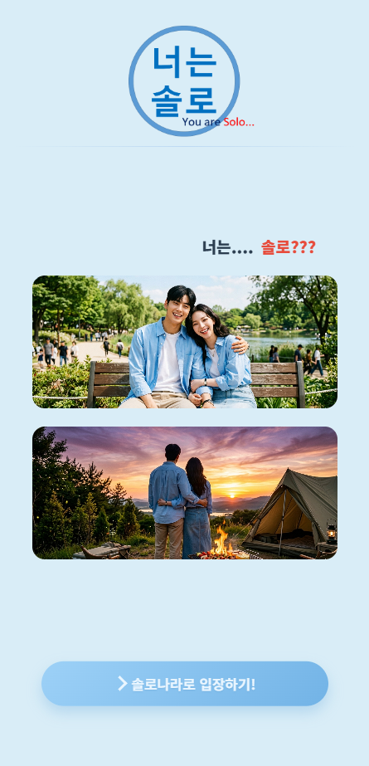
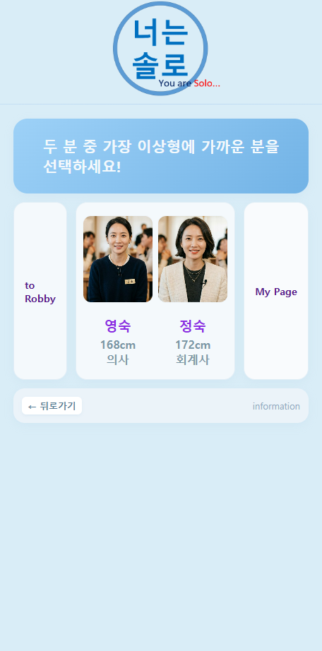
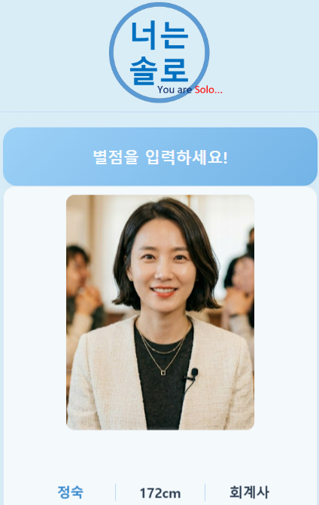
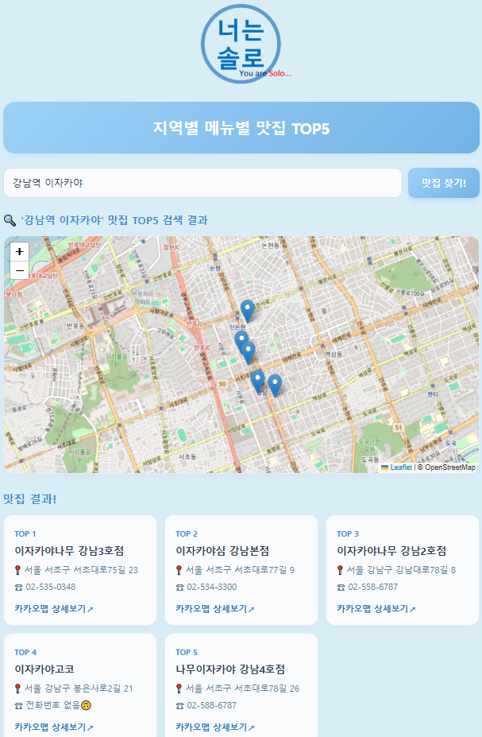

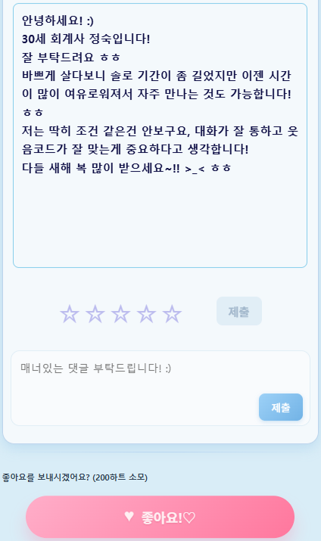
너는솔로 / 개인 웹 프로젝트
10
너는솔로: 상대 선택·맛집 탐색
<너는솔로 체험하기!>
HTML·CSS 화면 제작, JavaScript 시작 화면 이동 / 개인 학습
01 시작
02 메인
03 프로필
04 맛집 탐색
05 마이페이지
Notes:
원본 v2의 개인 프로젝트 설명과 실제 화면·URL을 기반으로 편집. HTML/CSS 및 JavaScript 시작 화면 이동은 기존 저장본 .portfolio_build/web/uas.html의 style과 onclick에서 확인했다. 서비스 전체 백엔드, DB 인증, 추천 알고리즘을 구현했다는 주장은 하지 않는다. 화면 속 예시 프로필·지표를 실제 이용자나 운영 성과로 해석하지 않는다. 원본의 시범 로그인 정보는 공개 링크만 남기고 본문에서 제외했다.
5개 화면은 이전 원본 v2에 포함되었던 실제 이미지에서 재사용했다. 프로필은 원본 상단 화면이며 별도의 하단 댓글·좋아요 캡처는 중복 설명을 줄이기 위해 추가하지 않았다. 원본 비율을 보존하고 화면을 합성하거나 가짜 기능을 만들지 않았다. JavaScript 직접 확인 범위는 기존 저장 HTML의 시작 화면 이동이다. 백엔드 인증·DB·추천 알고리즘을 개인 구현 성과로 주장하지 않는다.

Slide 11
EXCEL / 업무 개선 성과
11
Excel 자동화: 재고 갱신 시간 단축
신화 다이나믹스㈜ 재직시 / 2020.11~12 / 약 1,000개 품목 / 개인 개선
기존 수작업
함수·매크로 적용 후
약 2시간
약 2분 40초
소요시간 약 97.8% 감소
<프로그램 설명 보기!>
ERP 원본 데이터를 Excel에 반영해
현 재고 입·출고 갱신 자동화
Notes:
이력서 및 기존 v2의 자기기술 수치. 2시간=7200초, 2분40초=160초, (7200-160)/7200=97.777...%. 별도 로그나 재측정 자료는 없음. 연간 절감 시간, 오류율, 재고 정확도 향상은 주장하지 않는다. 기존 이력서의 재직처 신화다이나믹스와 사례 내 신화실업 표기 관계도 확인이 필요하다. AI 활용 사례가 아닌 Excel 업무 자동화 사례다.

Slide 12
EXCEL / 문제 해결 과정
12
현장 규칙을 Excel 갱신 로직으로
업무 파악부터 구현·사용법 교육까지 직접 수행
01 현장 파악
수기 재고표·입출고 갱신 흐름 파악
02 업무 규칙 정리
부서장에게 재고 판단 기준·갱신 규칙·업무 흐름 확인
03 자동 갱신 구현
ERP 원본·함수·매크로로 자동 갱신
04 사용법 전달
관련 부서에 파일 사용법 교육
실제 사용 도구
VLOOKUP · SUMIFS · 배열함수 · 고급필터 · 매크로
Notes:
출처: 이력서 p2 및 기존 v2의 Excel 접근 과정. 함수별 세부 로직이나 VBA 직접 코딩 여부는 원본 파일로 확인되지 않았으므로 매크로 사용 범위로 기재. 부서 교육은 기존 자료에서 확인되는 개인 수행 사실. 현재 지속 사용 여부는 확인하지 않았다.

Slide 13
콘텐츠·운영·커뮤니케이션
13
광고주·현장에서 쌓은 요구 파악 경험
요구 파악·실행 조율·문서화 → 서비스 기획시 다양한 관점에서 아이디어 도출 가능
리뷰플레이스 / 콘텐츠영업팀
광고주 요구 파악
캠페인 집행·진행 관리
결과 정리·광고주 소통
아이즈커뮤니케이션즈 / 2021.03~12
주하이엔씨 / 현장·문서 조율
현장 소통·평가서(PQ) 작성·계약 관리
지자체 담당자 영업·기술인 교육 여부 관리
PUPA / 기획·사업 운영
기획·영업·총무·생산·운영
The Fry / 매장·직원·고객 관리
스케줄·발주·인사·교육·정산·고객 대응
Notes:
출처: 기존 v2와 이력서의 실제 경력. IT 정규 경력이 아닌 전환 전 경력. 주하이엔씨 재직 종료일은 기존 자료 간 차이가 있어 상세 기간을 본문에 쓰지 않았다. 법적 공동대표 지위나 확인되지 않은 캠페인 KPI는 추가하지 않았다.

Slide 14
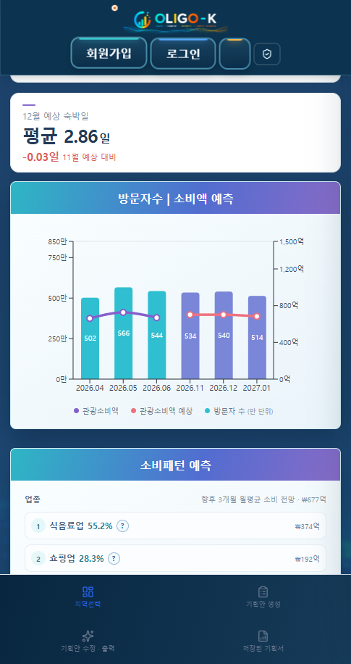
실제 활용 기술과 학습
14
실무 적용 가능 기술 학습 및 실습
프로젝트 적용
React·Vite·JavaScript·HTML·CSS
반응형 화면·테마, 인증 백엔드·DB 연계
디버깅·배포, Excel 자동화·문서화
교육·실습
AI+X / MBC 컴퓨터 아카데미
2026.04~10 / Python·Pandas·Java 기초
데이터 전처리 실습
딥러닝·YOLO 컴퓨터 비전 / 수강 중
2026.10~12 / PyTorch·TensorFlow·OpenCV
컴퓨터 비전 실습
OLIGO-K 모바일 구현 화면
Notes:
직접 수행과 학습의 구분: 기존 v2·이력서·사용자 설명. 팀 Python/FastAPI, MySQL, OpenAI API, AWS 스택을 본인 전체 설계·개발 기술로 귀속하지 않는다. 인증의 구체 사용 언어·DB 구조, 배포 세부 작업 증빙은 추가 확인 필요. 이미지: 원본 v2 모바일 화면. 모든 너비의 반응형 완성·접근성 검증을 의미하지 않는다.

Slide 15
CONTACT
15
LET’S WORK
TOGETHER
사용자 문제를 먼저 확인하고
구현과 검증을 이어가겠습니다
현장 문제를 파악한 경험과 개발 역량을 바탕으로
사용자 니즈·데이터를 확인하며 개선하겠습니다.
변재근
010-3761-8703
rmdwjdwjrz@naver.com
AI 서비스 기획 신입 지원
Notes:
포트폴리오 연락처는 원본 v2에서 보존. 지원 포지셔닝은 경력 전환 신입이다. 실제로 하지 않은 정규 PM 경력, 서비스 상용 성과, ML 직접 개발은 주장하지 않는다.

